Slide 1

Презентация к декаде
«Юные покорители космоса»
(к 60-летию полета первого человека в космос)
МДОАУ «Детский сад №98 г.Орска»
Выполнили : воспитатели
Фраер Н.А.
Антипова И.А.

Slide 2
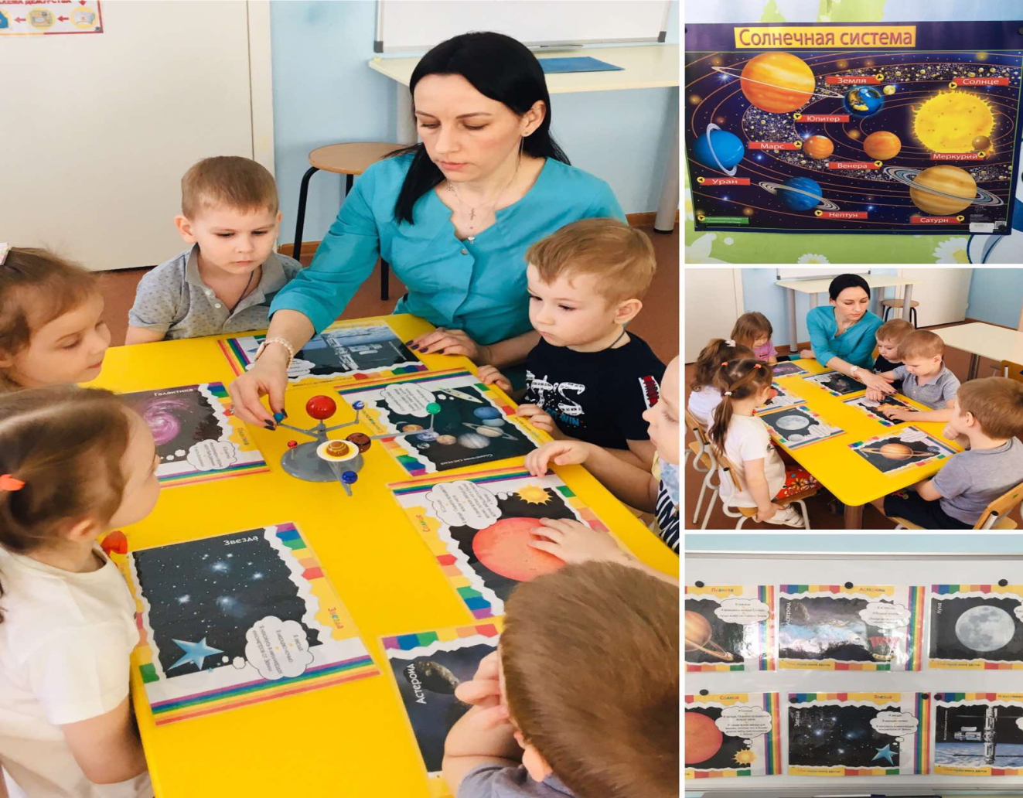

1 день декады - проведение тематических образовательных мероприятий с детьми дошкольного возраста

Slide 3
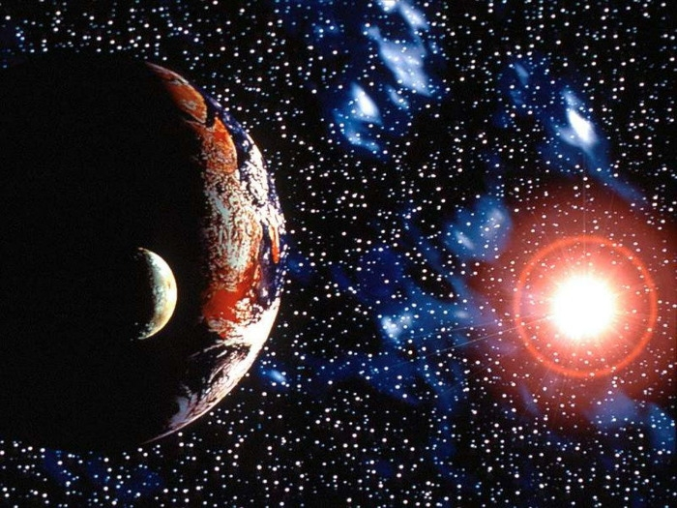
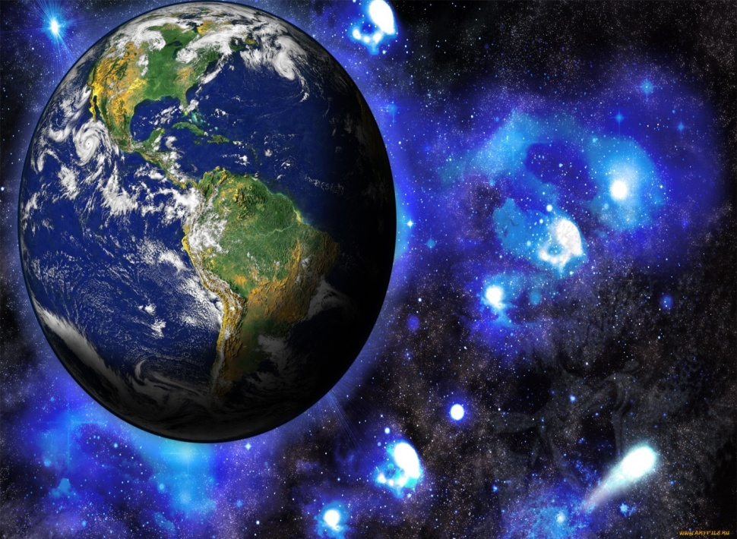

2 день декады – презентация, посвященная 60-летию –Дню Космонавтики
МДОАУ «Детский сад №98 г.Орска»
Презентация ,посвященная
60-летию-дню космонавтики
Тема:«Космос»
Выполнили :воспитатели
Фраер Н.А Антипова И.А.

Slide 4
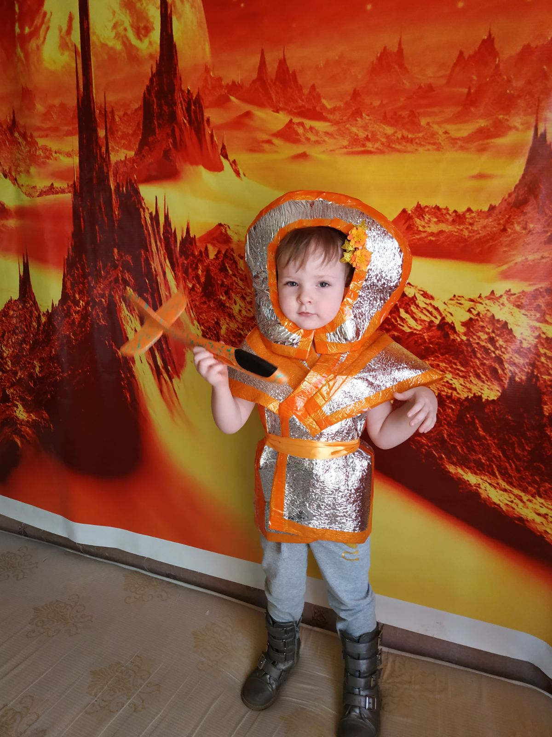

3 день декады - фотографии детей с космическими атрибутами

Slide 5

4 день декады - коллаж
(к 60-летию полета первого человека в космос

Slide 6


5 день декады -
5.1. разработка дидактической игры по заявленной теме
МДОАУ «Детский сад № 98 г.Орска»
Интерактивная дидактическая игра
«Четвертый лишний »
по теме недели «Покорение космоса»
Выполнила: воспитатели
Фраер Н.А.
Антипова И.А.

Slide 7

5.2.Утренняя зарядка:
«Мы – юные космонавты»
Ссылка: https://yadi.sk/i/Vub4iO-uc9x6gQ

Slide 8
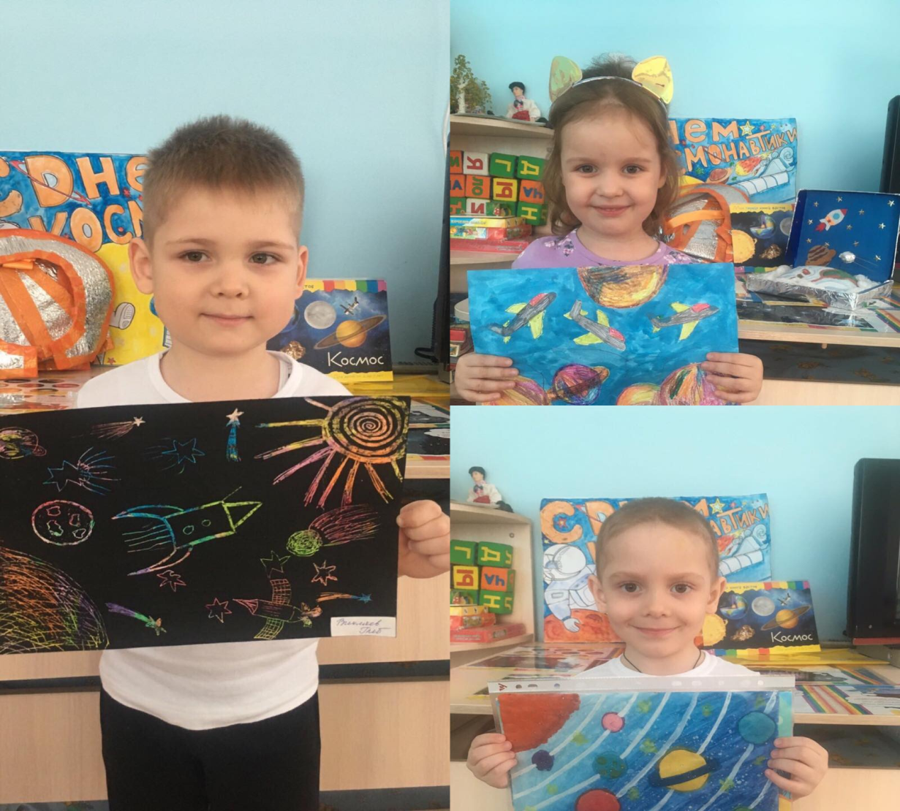

6 день декады - конкурс рисунков, посвященный 60-летию -Дню Космонавтики

Slide 9

6.2.Конкурс декламации стихотворений, посвященных Дню космонавтики
Ссылка: https://yadi.sk/i/8NRLE_adp1fGaw

Slide 10

7 день декады – участие в викторине
(к 60-летию полета первого человека в космос)

Slide 11

8 день декады -
Творческая выставка:
«Космос глазами детей»

Slide 12








Мы собрали все звезды!

Slide 13

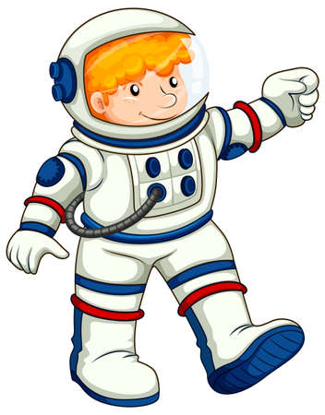

Slide 14
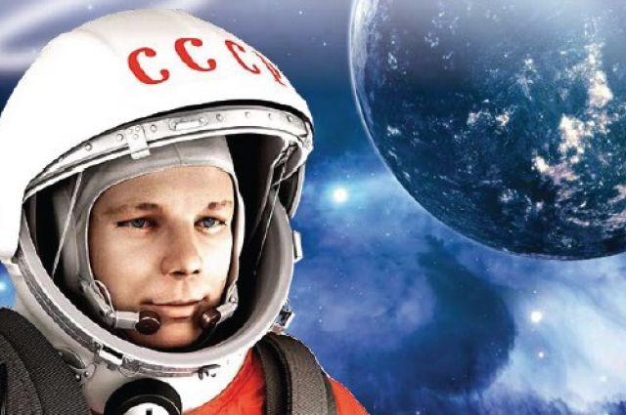
Спасибо, первому космонавту Юрию Гагарину за покорение космоса!

Slide 15
СПАСИБО ЗА ВНИМАНИЕ

